Slide 1


Создание учебных заданий с помощью сервисов Web 2.0 как средство улучшения качества знаний
Муниципальное автономное общеобразовательное учреждение средняя школа № 8
Выполнили: Демидов Михаил, Капустина Виктория, Королева Арина, учащиеся 6 б класса
Руководитель:
Коптелова Т.А.
с.п. Новосмолинский, 2018

Slide 2


Наш проект
Проблема:
нет ярких, красочных «инструментов» для быстрой самопроверки знаний по любому предмету
Гипотеза:
электронные «инструменты» – универсальное средство проверки знаний. Создание их – это увлекательное занятие, которое может освоить каждый

Slide 3

Наш проект
Цель:
создание «инструментов», которые помогут быстро проверить свои знания по предметам
Задачи:
исследовать информационные источники;
ознакомиться с технологией составления компьютерных тестов;
создать «инструменты» для проверки своих знаний;
апробировать и проанализировать полученные результаты

Slide 4
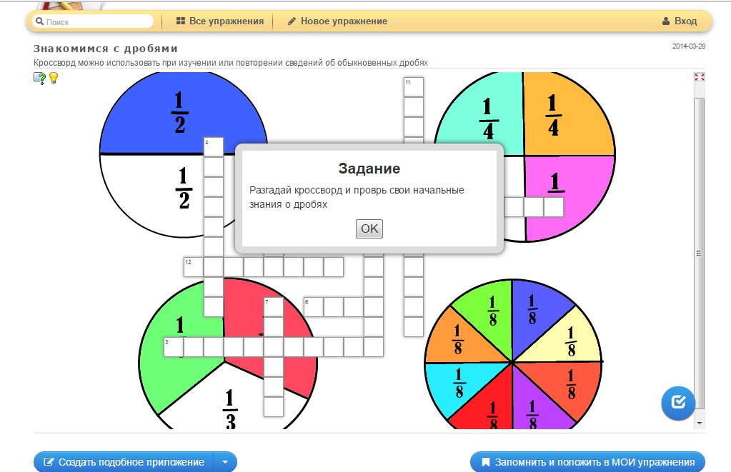
Роль электронных «инструментов» в современном образовании
Электронные «инструменты» являются эффективным способом проверки и корректировки знаний. Одним из основных достоинств является минимум временных затрат на получение надежных итогов контроля

Slide 5
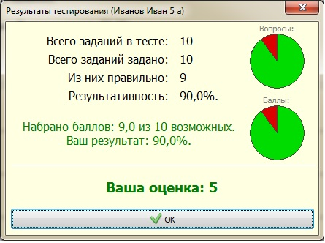
Роль электронных «инструментов» в современном образовании
Такой вид проверки более справедливый, он ставит всех учащихся в равные условия, как в процессе контроля, так и в процессе оценки, практически, исключая субъективность проверяющего

Slide 6
Технология составления компьютерных тестов
Этапы:
продумывание способа оформления;
составление вопросов;
выбор способа ввода ответа и оформление ответа;
выбор способа оценивания и подведения итогов

Slide 7

Технология составления компьютерных тестов
Требования к составлению тестовых заданий:
содержать одну законченную мысль;
быть по теме контроля;
быть кратким;
быть независимым от других заданий теста;
иметь простую структуру текста задания

Slide 8
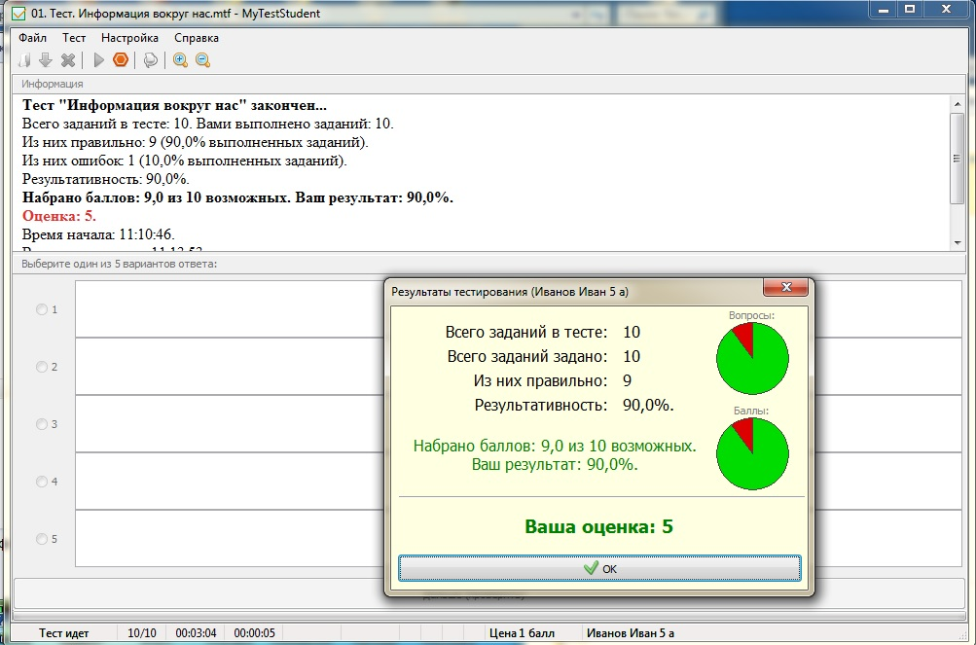
Программа MyTest
Система программ для создания и проведения
офлайн тестирования, сбора и анализа результатов, выставления оценки по указанной в тесте шкале

Slide 9
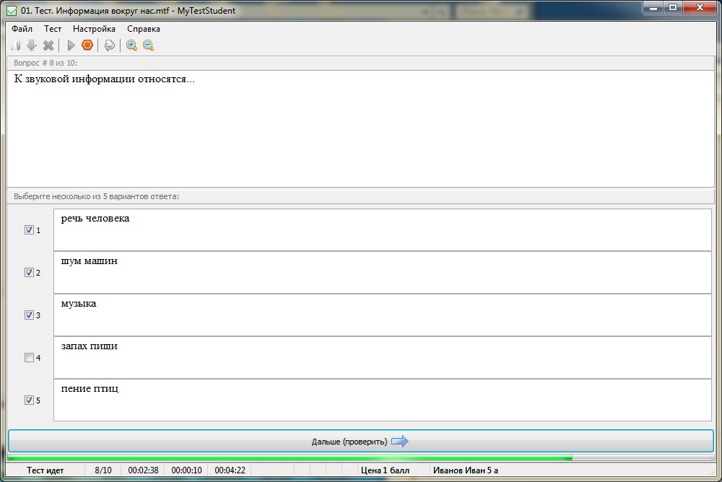
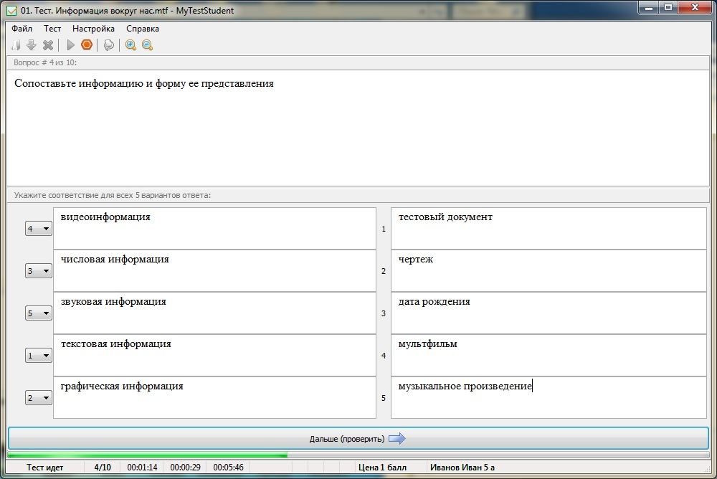
Программа MyTest
Типы заданий:
одиночный выбор, множественный выбор, установление порядка следования, установление соответствия, указание истинности или ложности утверждений, ручной ввод числа, ручной ввод текста, выбор места на изображении, перестановка букв

Slide 10
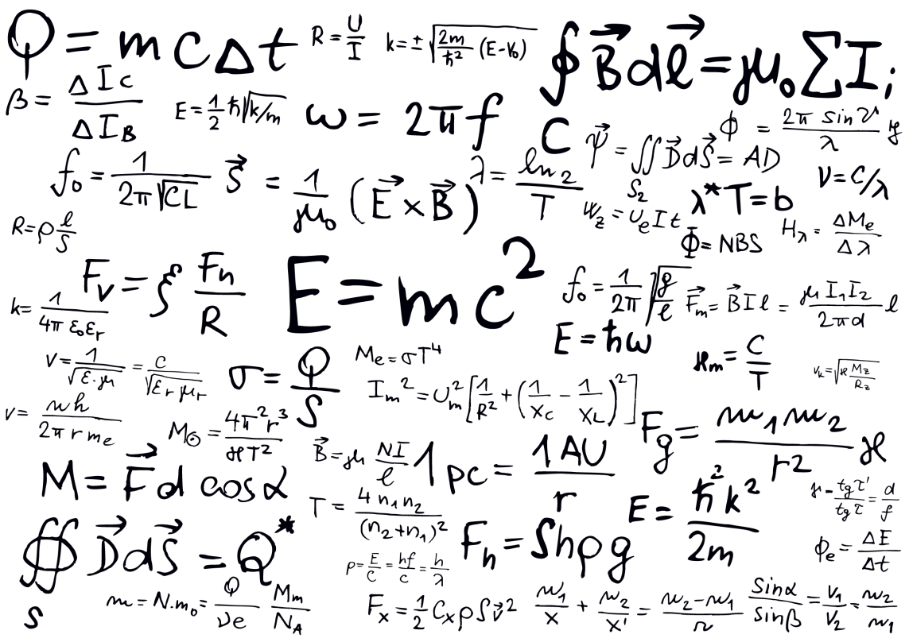

Программа MyTest
Содержание теста может быть использовано не только для контроля, но и для обучения. Каждый тест имеет оптимальное время тестирования.
Материалы тестирования хранятся в одном файле теста. Один тест – один файл.

Slide 11
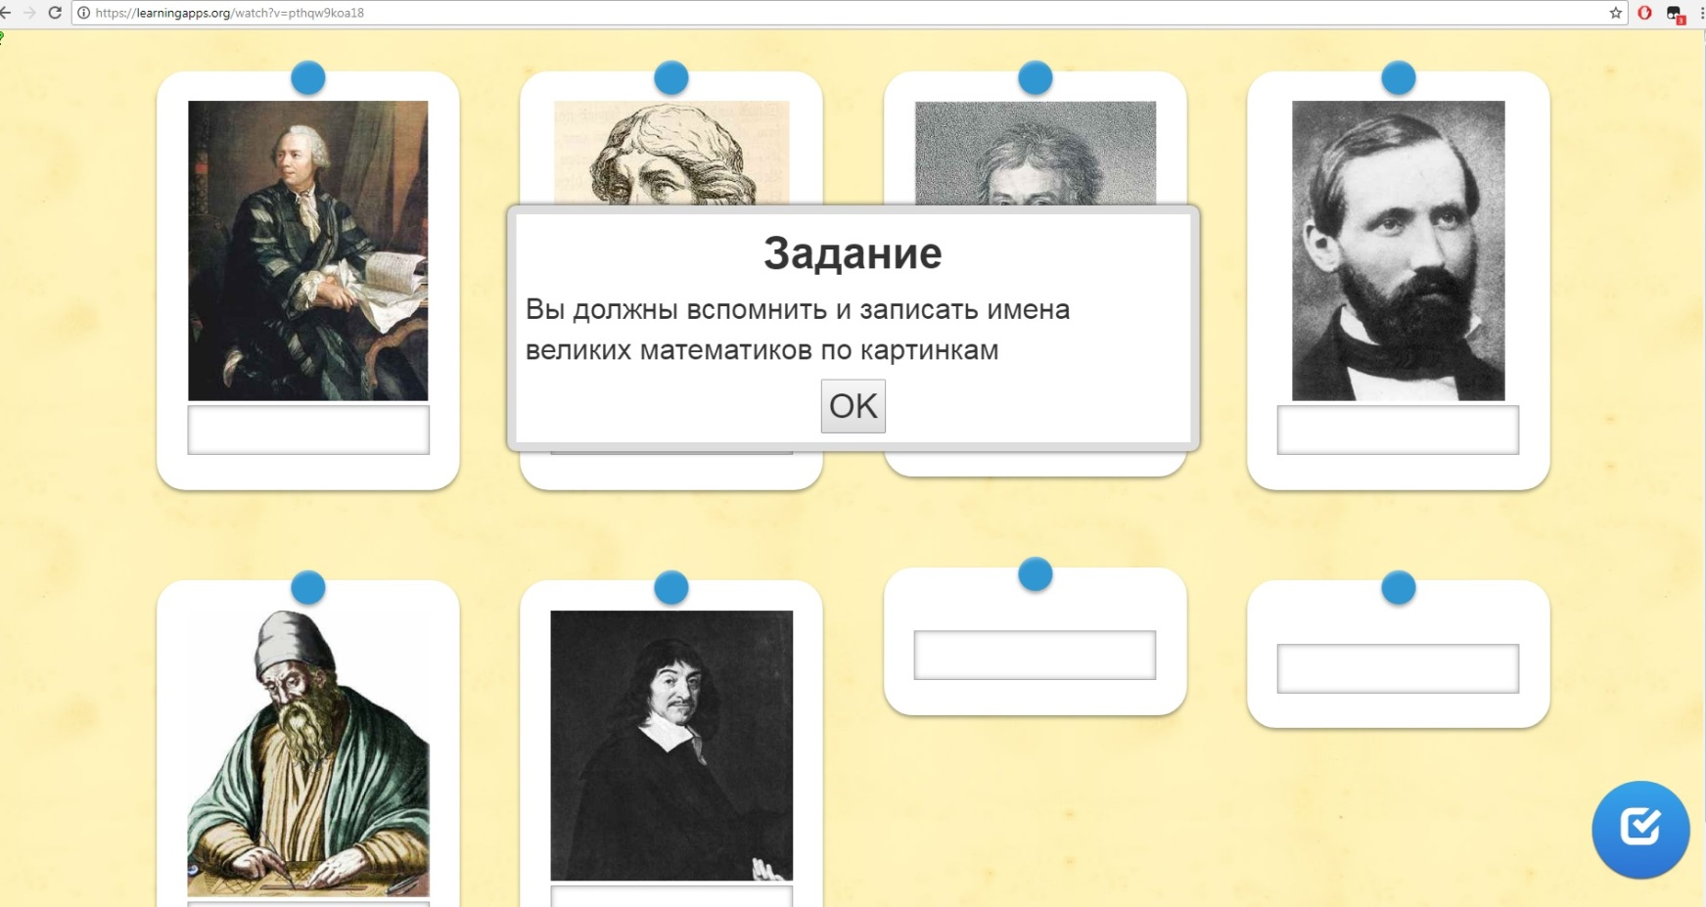
Сервис LearningApps
Сервис предназначен для создания онлайн интерактивных пособий. Он основан на работе с шаблонами (заготовками)

Slide 12

Сервис LearningApps
Алгоритм создания продуктов:
в браузере в строке поиска введите адрес сервиса LearningApps.org;
зарегистрируйтесь или осуществите вход на свой аккаунт;
выберите удобный для вас язык (сервис работает на нескольких языках);
создайте первую работу;
выберите из коллекции шаблон;
заполните поля с вопросами и поля с ответами, всегда отмечая правильный вариант ответа;
оформите работу в соответствии с выбранной темой;
перейдите в режим предварительного просмотра;
если работа готова, сохраните ее.
Работа автоматически прикрепляется к вашему личному кабинету

Slide 13
Результаты опроса
В ходе своей работы мы провели опрос учащихся 6-х классов с целью получения мнения об «инструментах» проверки знаний. В опросе приняли участие 52 человека.
96% (50 человек) - предпочитают электронные тесты,
4% (2 человека) - не определились

Slide 14
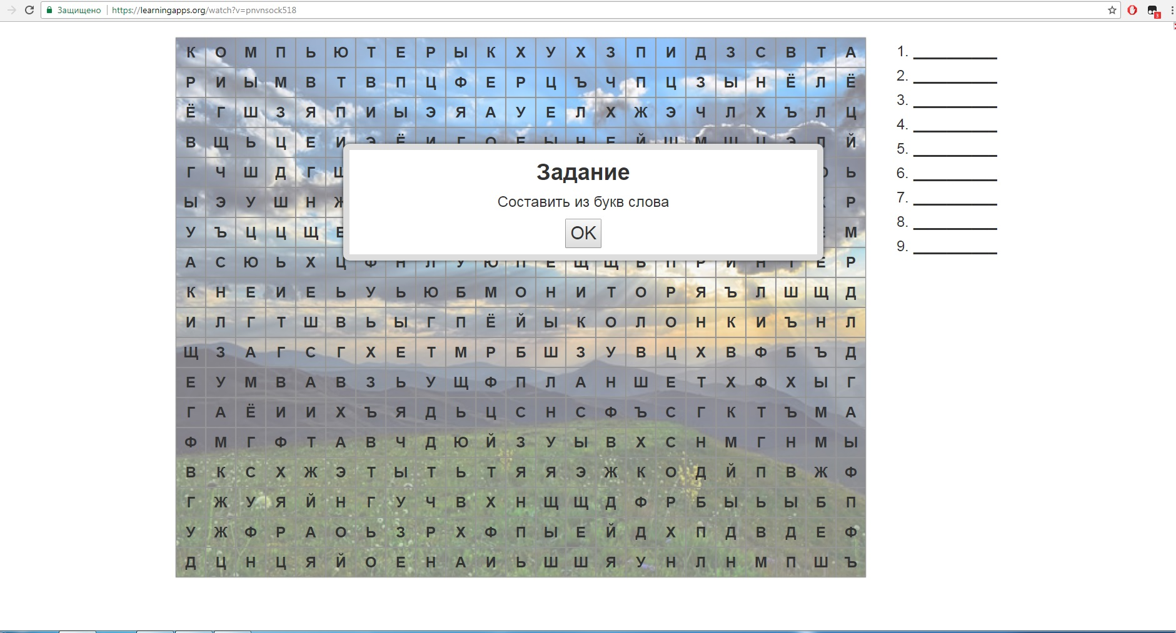
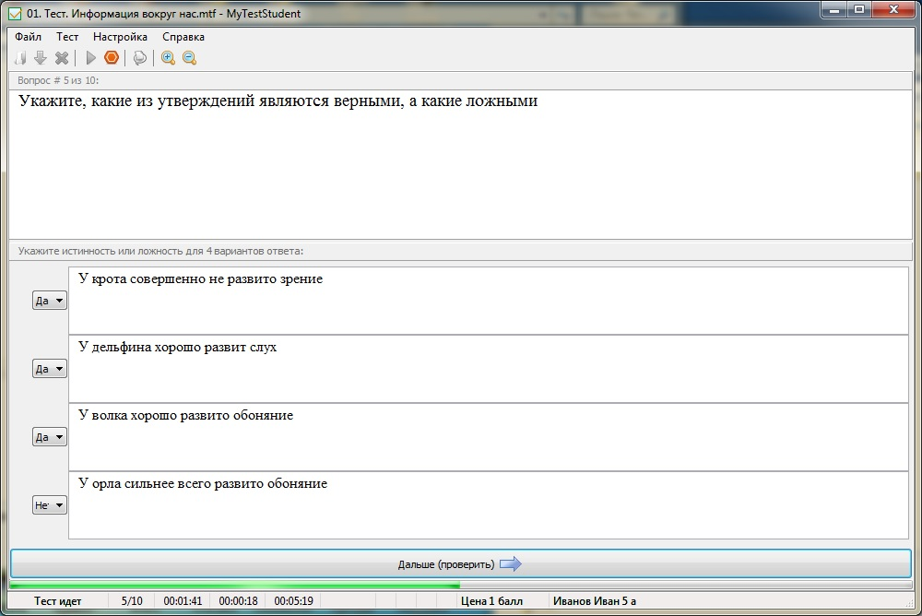
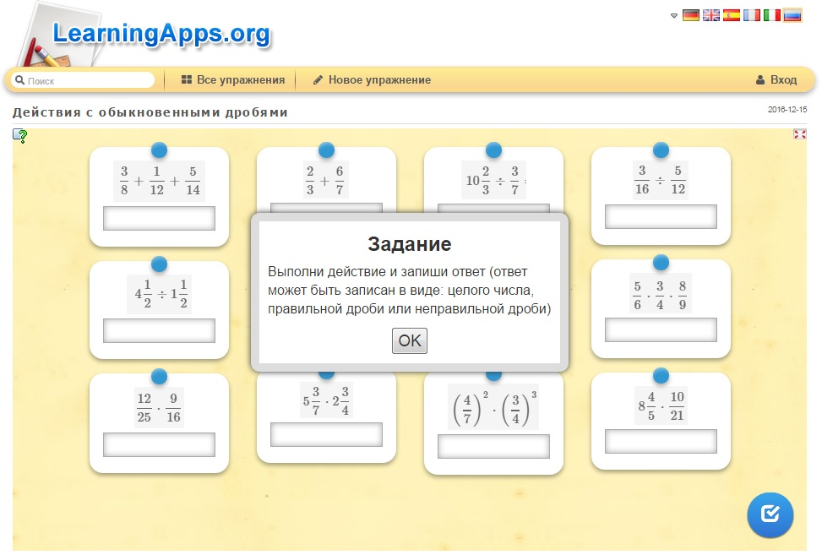
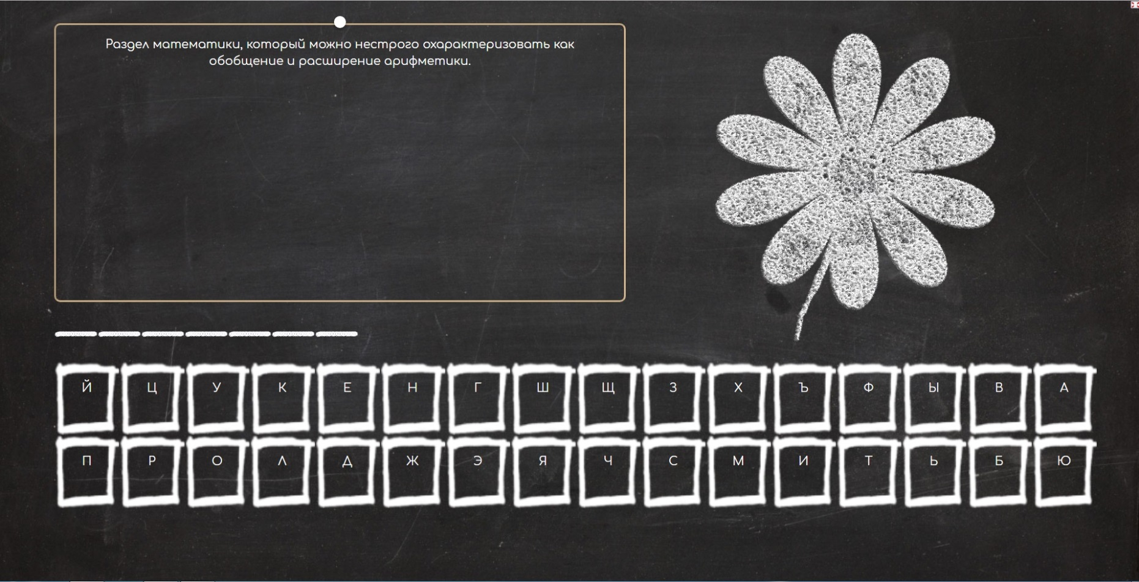
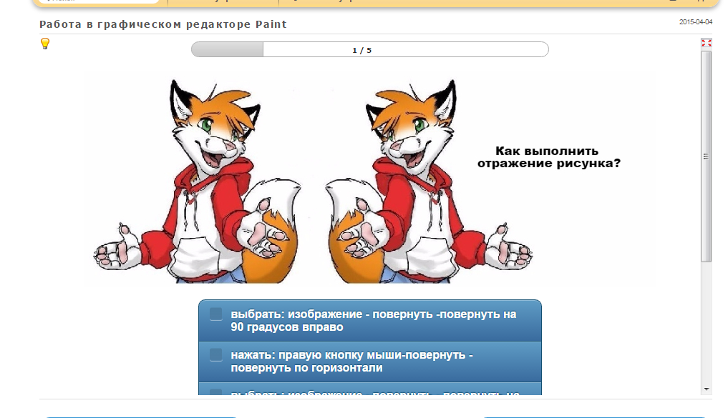
Результаты работы

Slide 15
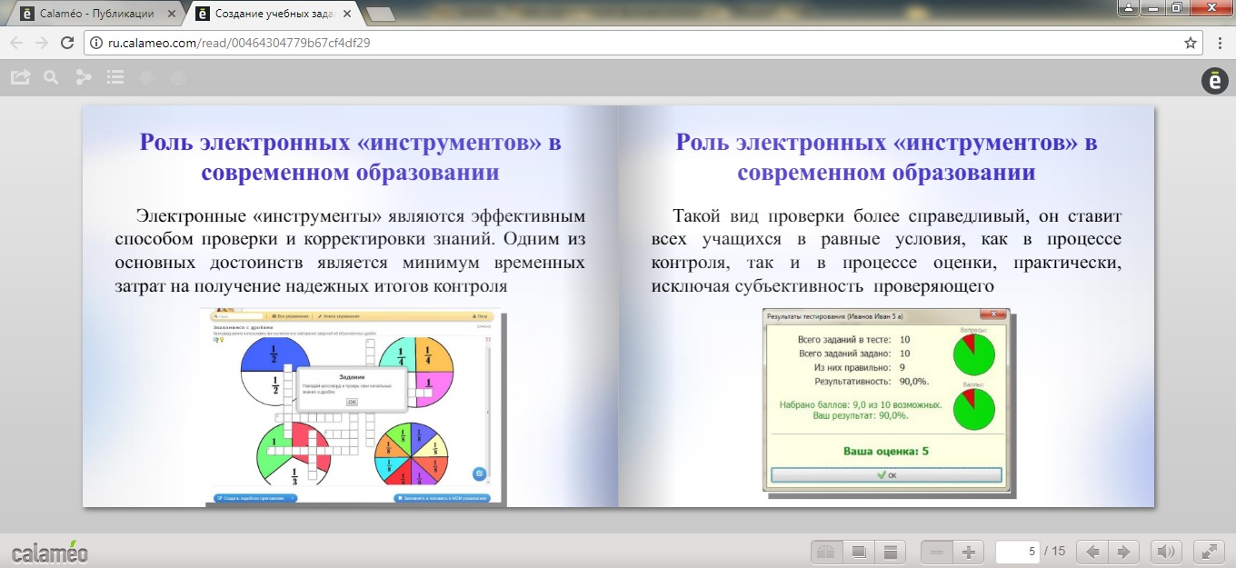
Calameo – электронная книга
Удобный сервис для публикации файлов. Загруженный документ создает впечатление бумажного документа: можно перелистывать страницы, отмечать интересные места, увеличивать масштаб

Slide 16
Апробация проекта
Фотографии
Знания, полученные в ходе работы над проектом, нам пригодятся в дальнейшем, они помогут нам повысить уровень знаний по предметам, совершенствовать навыки работы с ресурсами Web 2.0.

Slide 17
Список литературы
Габова О.В., Русаков А.А. Тестирование - одна из форм диагностики и проверки успешности обучения. Педагогическая информатика, № 3, 2005, стр. 15-17
Челышкова М.В. Теория и практика конструирования педагогических тестов, Москва, 2008, стр. 16-21
https://learningapps.org
http://sovremennikklass.blogspot.ru/p/learningapps.html
http://mytest.klyaksa.net
https://learningapps.org/watch?v=pi8z3kwnk18
https://learningapps.org/watch?v=pthqw9koa18
https://learningapps.org/watch?v=pnvnsock518
http://ru.calameo.com/read/00464304779b67cf4df29

